Slide 1
Dodavanje čvorova u RB-stablo
P crven
Rješenja ovise o boji ujaka i međusobnom položaju djeda, roditelja i novog čvora.
U crn
U crven
(2→1)
promjena boja
N lijevo od P
P lijevo od G
(4)
rotacija
+zamjena boja
N lijevo od P
P desno od G
(3→4)
rotacija
N desno od P
P lijevo od G
(3→4)
rotacija
N desno od P
P desno od G
(4)
rotacija
+zamjena boja

Slide 2
Brisanje čvorova u RB-stablu
N
dvostruko
crn
Rješenja ovise o boji siblinga i njegove djece.
S crn
S crven
(1 → 2,3,4)
zamjena boja
+ rotacija
SL crn
SR crn
(2 → 1)
oduzimanje crnog
SL crn
SR crven
(4)
rotacija
+ zamjena boja
+promjena boje
SL crven
SR crn
(3 → 4)
rotacija
+ zamjena boja
SL crven
SR crven
(4)
rotacija
+ zamjena boja
+promjena boje

Slide 3
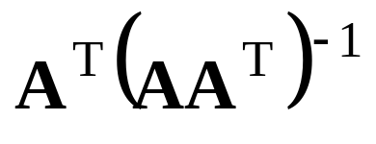
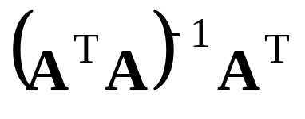
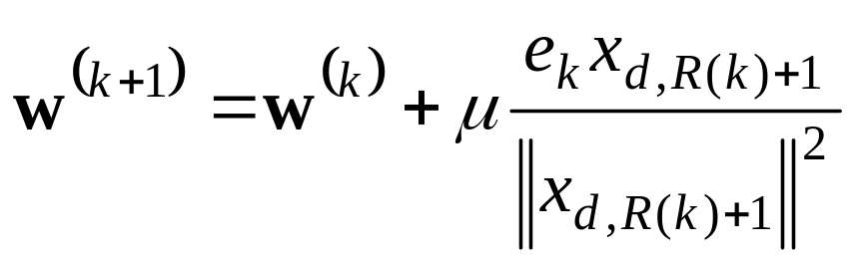
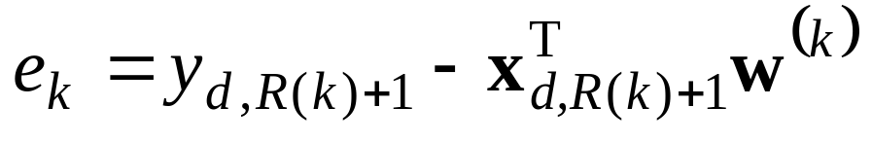
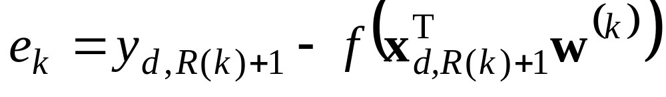
desni pseudoinverz =
Rješavanje sustava Ax = b, A ∈ R^{m x n}
; m < n
lijevi pseudoinverz =
; m > n
Kaczmarzov algoritam:
,
gdje su: w⁽⁰⁾ = 0 , 0 < μ < 2
ili
.

Slide 4
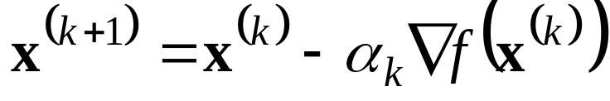
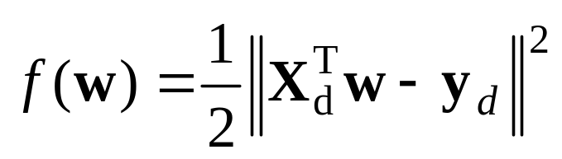
f(x) , f : R^{n} → R
Gradijentna metoda optimizacije
Ciljna funkcija:
Gradijent ciljne funkcije: ∇f(w) = X_{d} (X_{d}^{T}·w – y_{d})
Iteracija: w^{(k+1)} = w^{(k)} – α_{k}·X_{d}·e^{(k)} ,
gdje je e^{(k)} = X_{d}^{T}·w^{(k)} – y_{d} .

Slide 5
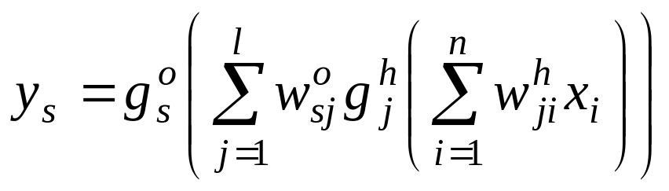
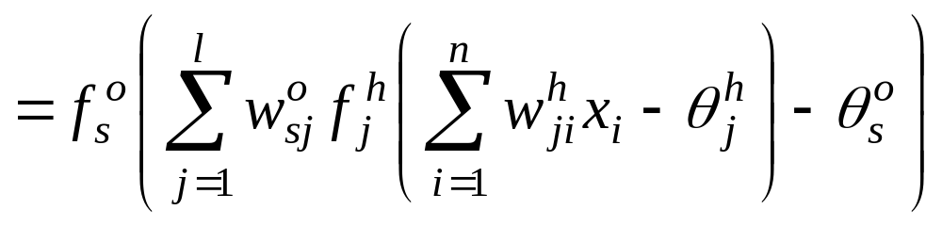
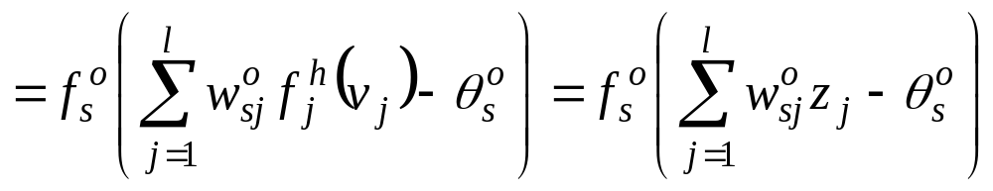
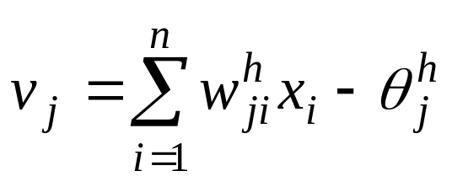
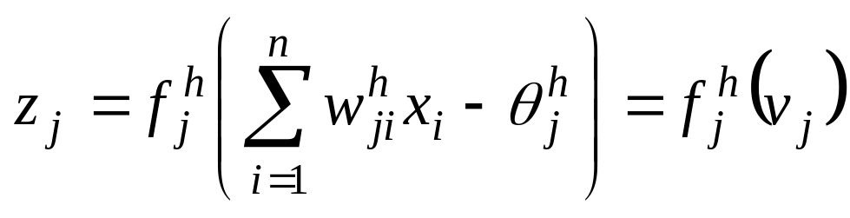
,
,
.

Slide 6
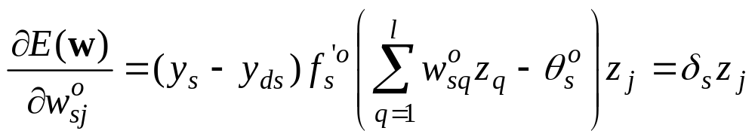
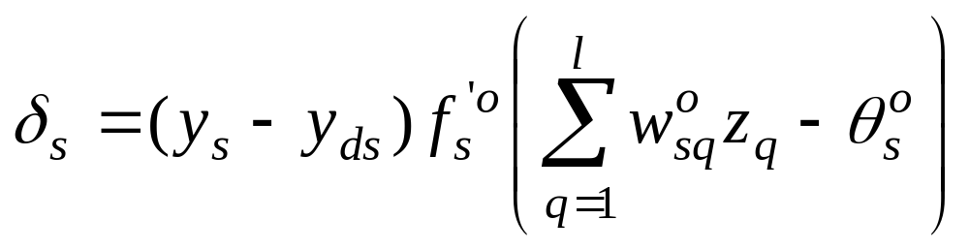
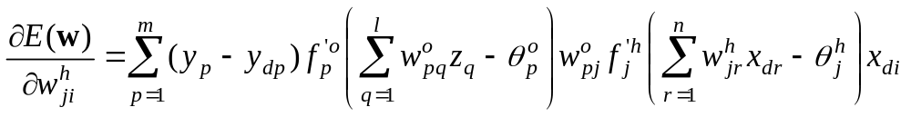
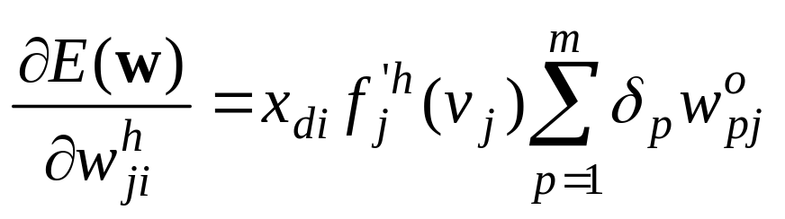
,
,
,
Notes:
n = broj ulaza
L = broj skrivenih neurona
m = broj izlaza

Slide 7
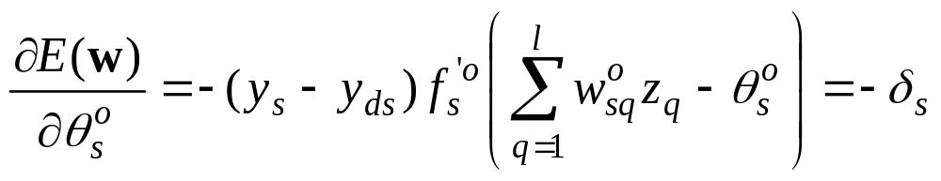
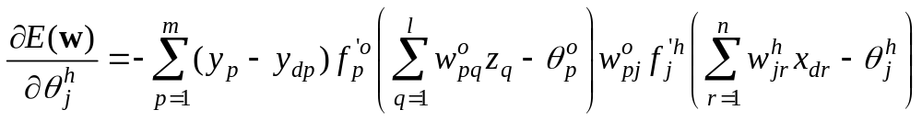
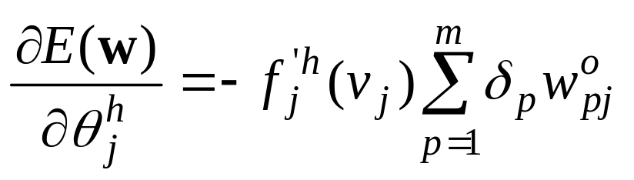
,
.

Slide 8
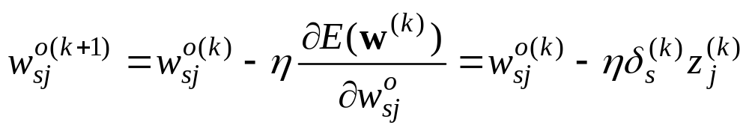
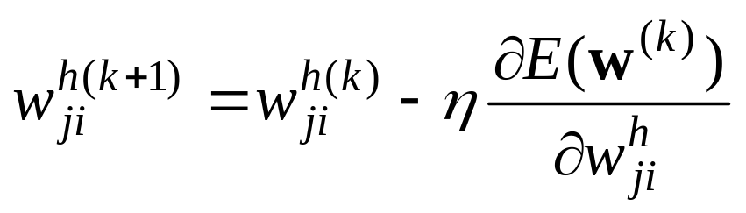
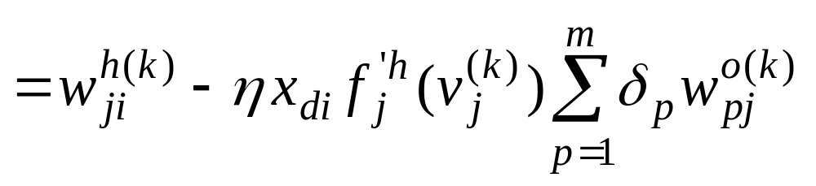

Slide 9
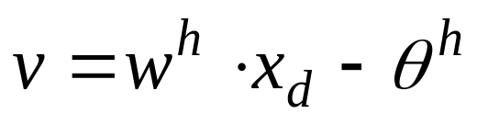
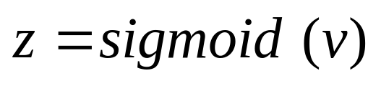
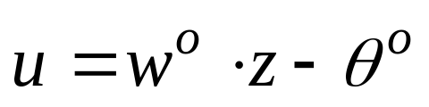
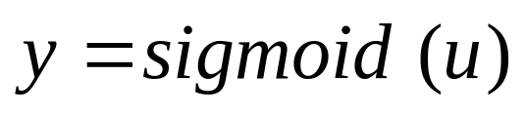
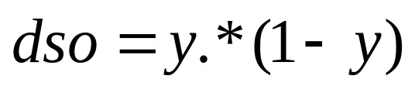
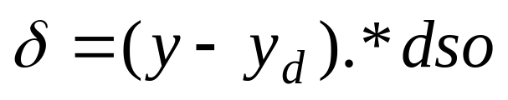
.* = množenje po parovima, a ne matrično!
Notes:
n = broj ulaza
L = broj skrivenih neurona
m = broj izlaza

Slide 10
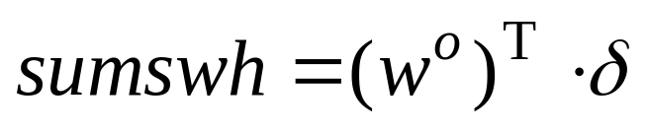
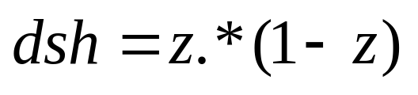
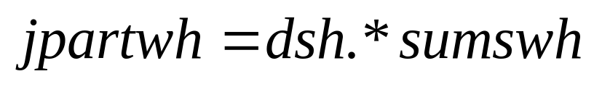
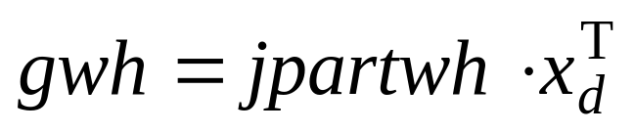
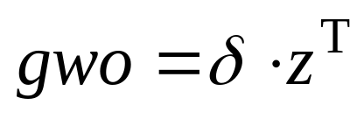
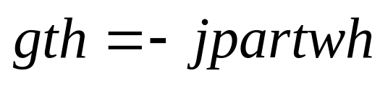
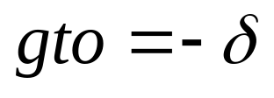
pomoćne varijable (radi preglednosti)
.* = množenje po parovima, a ne matrično!
Notes:
n = broj ulaza
L = broj skrivenih neurona
m = broj izlaza

Slide 11
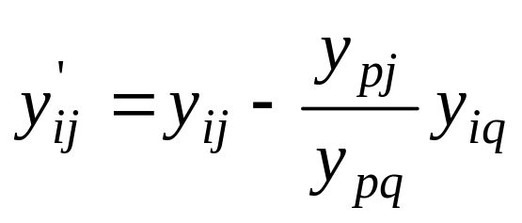
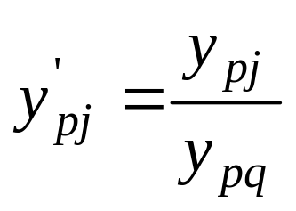
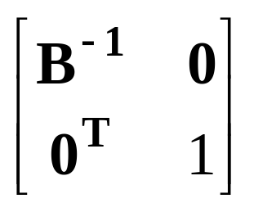
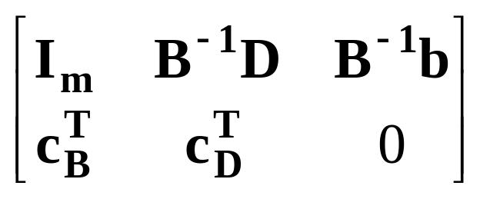
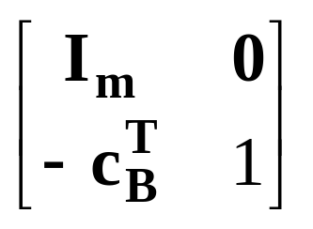
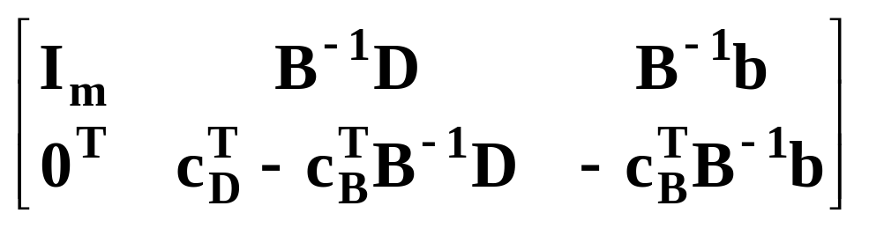
; i ≠ p

